Slide 1
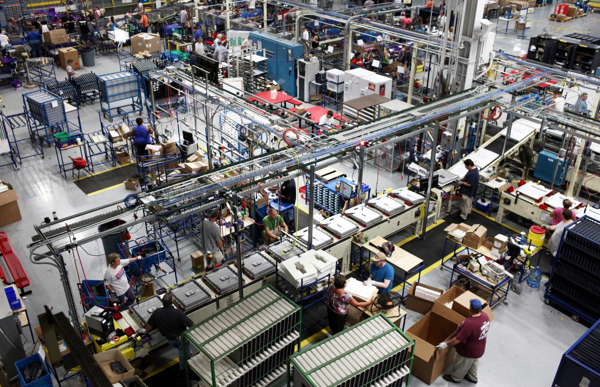
ایجاد صنایع اقتصاد محور

Slide 2
دولت جدید و تصمیماتی جدید در راستای یک اقتصاد پویا
3

Slide 3
رای ما بر قرار دادن هندوستان در نقشه ی جهان بعنوان یک قطب صنعتی است
–
افزایش تولیدات صنعتی و تسهیل سرمایه گذاری
اصول گذاری FDI، تسهیل سرمایه گذاری خارجی و توافق های دو جانبه و چند جانبه در صنعت و سرمایه گذاری
مدیریت استعدادهای ملی براساس قواعد بین المللی
تسهیل پیشرفت های صنعتی بوسیله ی بروز رسانی اصول صنعتی
تقبل مسئولیت بعنوان وزیر اجرایی در مسائل خاص صنعتی مربوط به آن دایره همانند صنعت سیمان، کاغذ، دیگ بخار، چرم، پلاستیک، مهندسی برق و روشنایی، نمک و محصولات مصرفی
4

Slide 4
سه اصل برای علت انتقال در تولید مشخص و شناسایی شد
–
بهبود محیط کار
سهولت انجام کار
فعال سازی تولید
تونل های صنعتی
افتتاح سرمایه گذاری مستقیم خارجی در بخش های مهم و کلیدی
افتتاح بخش های حیاتی همانند بخش های دفاعی، ساختمانی و راه آهن برای FDI
ممنوعیت پروانه و حذف معیارها
گروه های صنعتی
شهرهای هوشمند
پرورش نوآوری ها
5

Slide 5
بهبود محیط کار
–
اعمال فرآیند پروانه ی کسب صنعتی بصورت اینترنتی و در 24 ساعت شبانه روز از طریق بارگاه e-Biz صورت می گیرد.
افزایش اعتبار پروانه ی کسب صنعتی تا 3 سال
درخواست مسئولین در زمینه ی معرفی مجوز دو جانبه یا چند جانبه در زمینه ی اصلاح قوانین
حذف اجزای اصلی لیست محصولات دفاعی از پروانه ی کسب صنعتی
ممنوعیت استفاده ی دوگانه ی نظامی و غیر نظامی از محصولات
خدمات تمامی مراکز، بخش ها و وزارتخانه های دولتی از طریق درگاه e-Biz صورت می گیرد که یک درگاه ساده IT برای چنین خدماتی است که از 31 دسامبر 2014 مورد بهره برداری قرار گرفته است.
6

Slide 6
بهبود محیط کار
–
توصیه نامه ای به تمامی بخش ها و مراکز دولتی جهت تسهیل و استدلالی اساس محیط کار
تمامی کارکنان می بایست لباس فرم بصورت منظم داشته باشند.
یک لیست از موارد ضروری می بایست بر روی درگاه اینترنتی وزارتخانه یا مرکز مربوطه باشد.
تمامی سوابق می بایست بصورت الکترونیکی نگه داری شود و جایگزین یک ثبت نام الکترونیکی ساده شود.
هیچگونه تحقیقی نباید بدون مجوز مسئول بخش صورت گیرد و
برای تمامی کارهای غیر خطرناک می بایست یک مجوز سیستمی معرفی گردد.
7

Slide 7
فعال سازی تولید
–
انگیزه برای صنعت تونل سازی، شهرهای هوشمند و اقداماتی از این قبیل
تونل صنعتی دهلی نو – مومبایی
بر روی 5 شهر هوشمند دولرا، شندرا – بیدکین،نویدا، اوجان و گورگاون در این فرآیند کار می کند.
تونل صنعتی چنای – بنگالورو
طرح حرفه ای برای 3 نقطه ی صنعتی جدید ( پونری، کریشناپاتام، تومکور ) در دست کار است.
تونل اقتصادی بنگالورو - مومبایی
یک شرکت داخلی بهبود صنعت تونل سازی برای تکمیل و کنترل پیشرفت این تونل های صنعتی در کشور تاسیس شده است
تونل شمال شرغی متصل به میانمار و تمامی تونل های صنعتی دیگر
تونل صنعنی چنای – میزاق
تسهیل مطالعات با همکاری ADB
تونل صنعتی آرمیستا – کلکته
DMICDC بعنوان یک عامل گروهی برای تسهیل مطالعات انتخاب شده است تا بدان سرعت بخشد.
100 days of the New Government •
8

Slide 8
فعال سازی تولید
–
موارد صنعتی نوین جهت پیشرفت در تولید
تایید براساس 21 پروژه ی صنعتی در دست اصلاح در برنامه ی بروز رسانی صنعتی
استفاده از آب بازیافتی از طریق سیستم زدودن سموم
با تاکید بر
استفاده از گیاهان درمانی آبی
یک سازمان ملی سرمایه گذاری و تولید (NIMZ) واقع در کالینگاناگار در محدوده ی گاجپور در ادیشا تحت قوانین NMP به تایید رسیده است و شماره ی 17 را بوجود آورده است.
9

Slide 9
فعال سازی تولید
–
پرورش نوآوری ها
تایید برای پرورش استعداد ها در کشور براساس:
ایجاد 1033 فرصت شغلی
بروز رسانی های بیشتر تسهیلات IT
اقدام به شناخت موسسه ی ملی طراحی (NID) در احمد آباد بعنوان یک موسسه ی ملی مهم در تاریخ 8 اگوست 2014. این اقدام سبب پیشرفت در تحقیقات و مطالعات در طراحی و تعلیمات مخصوص طراحی می شود. تاکنون چهار موسسه ی ملی طراحی تاسیس شده است.
100 days of the New Government •
10

Slide 10
فعال سازی تولید
–
تعلیمات نیروی کار جوان
تعلیمات ابلاغی به 51.216 نیروی کار جوان
انگیزه برای بهبود مهارت ها از طریق طرح بهبود در هندوستان
موسسات برای افزایش تعلیمات زیربنایی دو شعبه ی جدید طراحی و اصلاحات در بانور ( پونجاب ) و آنکلشوار ( گوجارات )
11

Slide 11
افتتاح سرمایه گذاری مستقیم خارجی در بخش های کلیدی
–
سیاست در بخش دفاعی آزاد شد و FDI از %26 به %49 افزایش یافت
%100 FDI در روش اتوماتیک در پروژه های صنعتی ساخت و نگهداری راه آهن اعمال شده است.
سهولت استانداردهای جدید FDI در بخش بهبود ساخت و ساز
12

Slide 12
جمع آوری داده های ما نتایج زیر را نشان می دهد

Slide 13
هندوستان در یک روند رو به رشد
–
روند رو به رشد GDP
میزان GDP به %5.7 در چهار ماه اولیه ی سال رسیده است که در سال گذشته به میزان %4.7 بود. رشد GDP صنعتی به %4.2 در 4 ماه اول سال 2014 رسید و در مدت مشابه در سال گذشته %0.4- بود. رشد GDP صنعتی به %3.5 در 4 ماه اولیه ی سال 2014 رسید که در مدت مشابه در سال گذشته به میزان %1.2- بود.
Source: DIPP
13

Slide 14
هندوستان در یک روند رو به رشد
–
میزان FDI
میزان M-o-M FDI از 1.4 میلیارد دلار در سال 2013 به 1.9 میلیارد دلار در سال 2014 افزایش یافته است.
33%
میزان FDI
میزان سرمایه گذاری مستقیم خارجی به میزان %75 در ماه ژوئن و ژوئیه سال 2014 نسبت به مدت مشابه خود در سال گذشته افزایش داشته است.
75%
Source: DIPP
14

Slide 15
هندوستان در یک روند رو به رشد
–
رشد صنعتی
عملکرد بخش صنعتی در آمار بوسیله ی رشد شاخص تولیدات صنعتی (IIP) بهبود یافته است.
رشد صنعتی
عملکرد محصولات پایتخت دارای پیشرفت چشمگیری بوده است که نشانگر تمایل مجدد به سرمایه گذاری در سال 2014 نسبت به مدت مشابه خود در سال 2013 است.
Source: DIPP
15

Slide 16
هندوستان در یک روند رو به رشد
–
تجارت و تولید ( صادرات کالاهای اصلی انتخابی )
بیشتر محصولات تولید شده در سال 2014 تاثیر مثبتی بر روی صادرات نسبت به مدت مشابه خود در سال 2013 داشته است.
Source: DIPP
16

Slide 17
تمایل به پیشرفت
–
شاخص های مدیریت تولید و فروش ( HSBC )
مفهوم HSBC PMI دیدگاهی کلی از شرایط کار در بخش تولید می دهد که به بالاترین میزان خود در ژوئیه 2014 یعنی 53.0 رسید.
شاخص های اطمینان تجاری ( NCAER )
شاخص اطمینان تجاری رشدی %13 در آوریل 2014 داشته است که رشد %3.8 آن در ماه آوریل، ماه ژانویه را تحت الشعاع قرار داد.
Source: DIPP
17

Slide 18
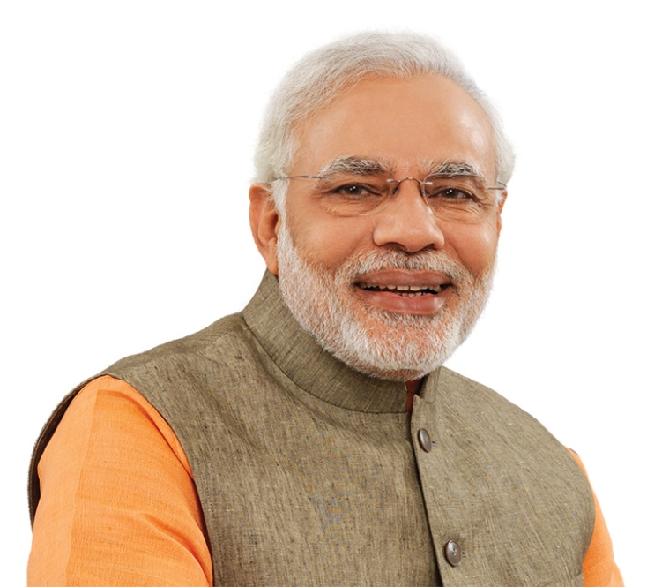
راه آینده
–
نخست وزیر در سخنرانی خود از استحکامات رد فورت در روز استقلال در 15 اگوست 2014 در مورد برنامه های آینده ی خود چنین گفت:
من از تمامی مردم دنیا می خواهم تا در اینجا حاضر شوند و هندوستان را بسازند. همه چیز به جز صنعت اینجا را بفروش برسانید.
ما می بایست تولیدات خود را به نحوی تولید کنیم که هیچ انتقادی بدان وارد نباشد و محصولات صادراتی ما هرگز مرجوع نشود. ما می بایست محصولاتی با کمترین اثر تخریبی تولید کنیم که هیچ تاثیر سوئی بر محیط زیست نداشته باشد.
18

